Slide 1
人教精通版三年级上册
Hello!I'm Monkey
WWW.PPT818.COM

Slide 2
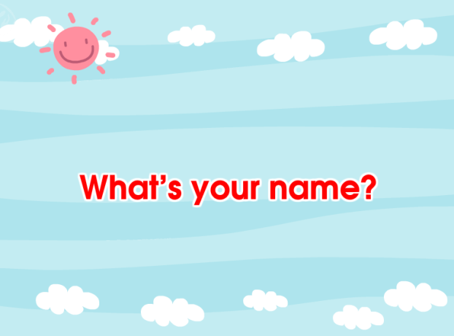
Listen a song—What’s your name?

Slide 3
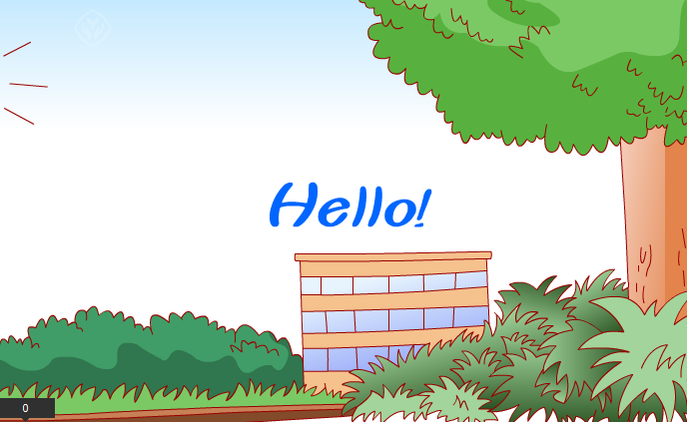
Let’s sing---Hello!

Slide 4
Free talk
同学们起立，向周围的同学做自我介绍Hello, I am…

Slide 5
My name’s Miss Liu.
Hello, I’m Miss Liu.
What’s your name?
I’m Miss Liu.=My name’s Miss Liu.

Slide 6
小狗在小河边遇到了小鸭，小狗热情地询问小鸭的名字，小鸭也友好地回答了小狗。看！两个小朋友正高兴地交谈着。

Slide 7
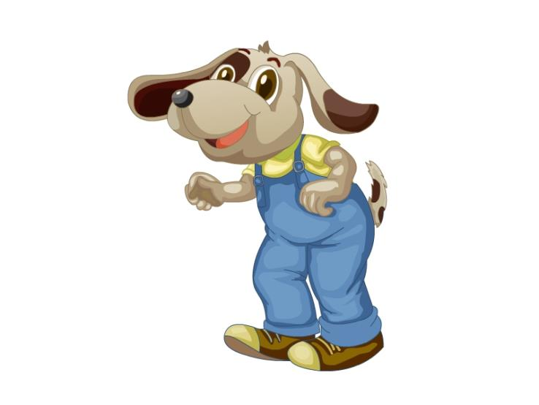
dog

Slide 8
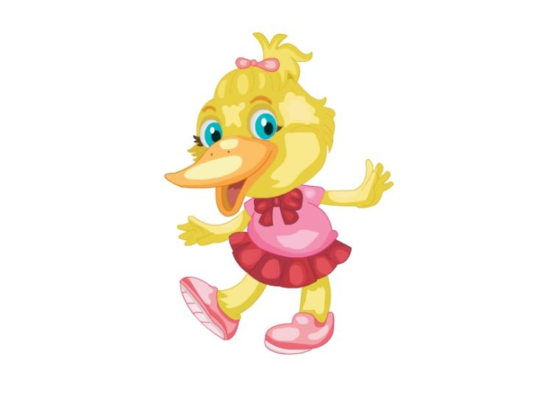
duck

Slide 9
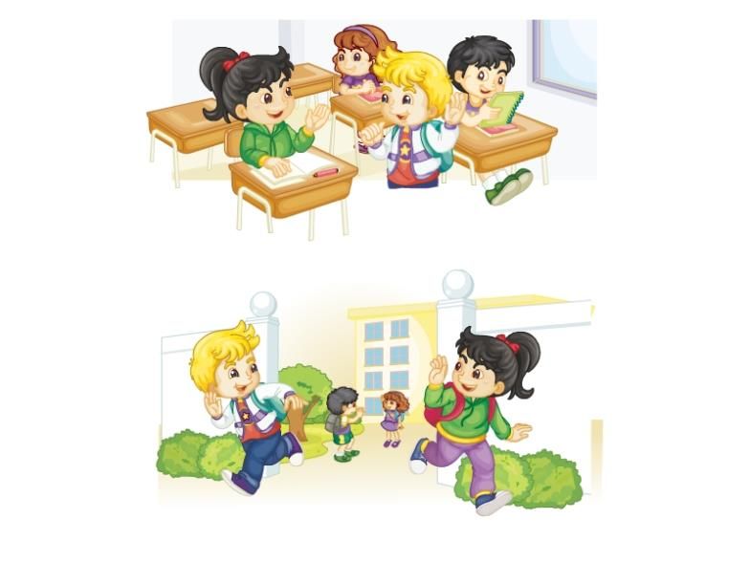
Hello! I’m Li Yan.
What’s your name?
My name’s Peter.
Goodbye!
Bye!

Slide 10
句型讲解
开学了，班里来了一个新同学，Mike想知道他的名字，他会问：
What’s your name?
此句中what’s是what is的缩写形式。
回答用：My name’s…
name’s是name is的缩写形式。

Slide 11
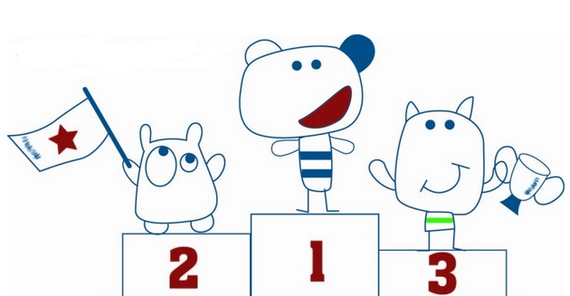
Practice
学生分为四个动物代表队，进行课文对话表演，比一比，看一看，哪组同学创设的情境最好，表情丰富，语句运用充分得体，得最佳表演奖。

Slide 12
